Slide 1
資服產業資料庫 執行進度
資策會 數位轉型研究院

Slide 2
總綱
前言：開發動機與發展目標
建置：建置成果、上線功能
開發：5個階段・7個軌道
測試：自動化腳本、7輪迭代
檢驗：資料評分・自我檢視
附件：資料庫欄位說明

Slide 3
前言
前言
建置
開發
測試
檢驗
結論
開發動機
發展目標

Slide 4




開發動機
前言
建置
開發
測試
檢驗
結論
開發動機
發展目標
資料來源
起因
產業資料用過就封存，缺乏永續利用
純人力維護資料但維護成本高難以持久
資料雜亂缺乏整理，需要ETL
目的
成為本中心顧問後援，特有資產護城河
滿足各界「茶來伸手」的資料索取需求
未來各項政府提案的重要切入價值
執行中專案(需要其他夥伴共襄盛舉)
數產署臺灣雲市集、中企署新創嚴選
市場公開資訊
企業官網、企業新聞稿、台灣公司網、財政部
其他計畫平台
經濟部商發署/中企署/產發署、農業部等
蒐集方式
網路爬蟲 + 人工蒐整 + AI Search等

Slide 5
發展目標
前言
建置
開發
測試
檢驗
結論
開發動機
發展目標
歷史經驗資產化
顧問現場即戰力
政策智庫潛在價值
● 過去執行經驗結構化保存
→ 不再用過即封存
● 提問「餐飲業缺工怎麼辦」
→ 語意搜尋秒回候選方案
● 政策質詢即時回應
→ 產業數據隨查隨答
● 缺口分析矩陣
→ 支撐新計畫提案切入點
● 診斷工具 4 步驟
→ 自動推薦 20 筆適配方案
● 2,322 筆方案全景
→ 資服產業版圖一手掌握
● 競爭態勢圖譜
→ 廠商評選的數據佐證
● 捉對比較＋AI 摘要
→ 現場即時佐證建議
● 跨組共用資產
→ 本中心特有護城河
未來路線
診斷報告 PDF 一鍵輸出
Agent 工作流（需求→報告→視覺化）
核心定位：將顧問的執行經驗轉為可查詢、可複用、可佐證的數據資產

Slide 6
建置
前言
建置
開發
測試
檢驗
結論
建置成果
上線功能

Slide 7
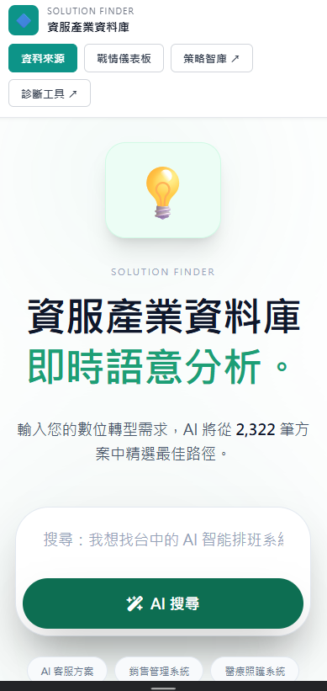
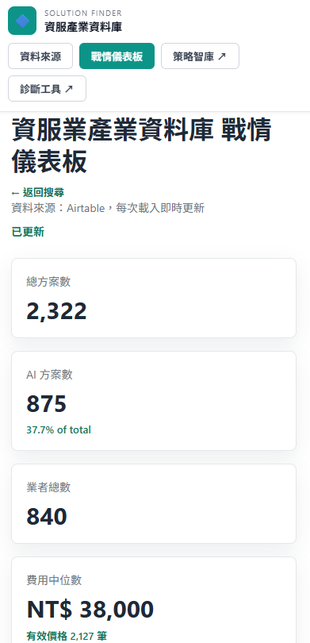
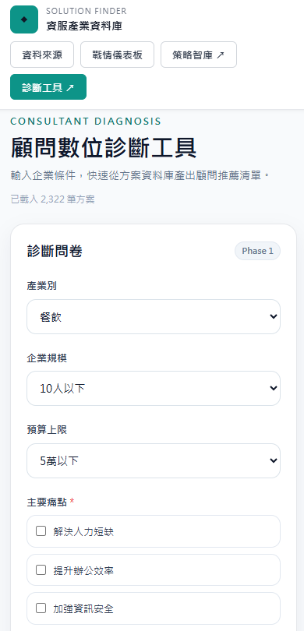
建置成果
前言
建置
開發
測試
檢驗
結論
建置成果
上線功能
『資服產業資料庫』
核心功能
關鍵字 &語意分析查詢
儀表板：即時掌握資料庫數據輪廓
診斷工具：輸入企業痛點，快速推薦方案
後端建置
各組分享資源，共享資料庫價值
定期ETL，確保資源最新
模組化設計：預留未來擴充功能空間

Slide 8
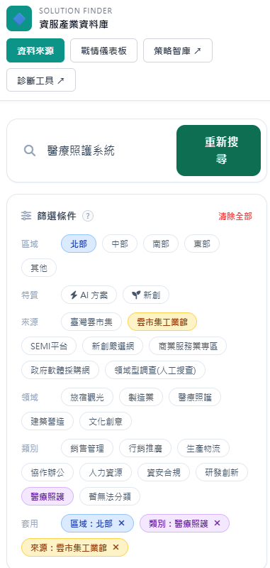
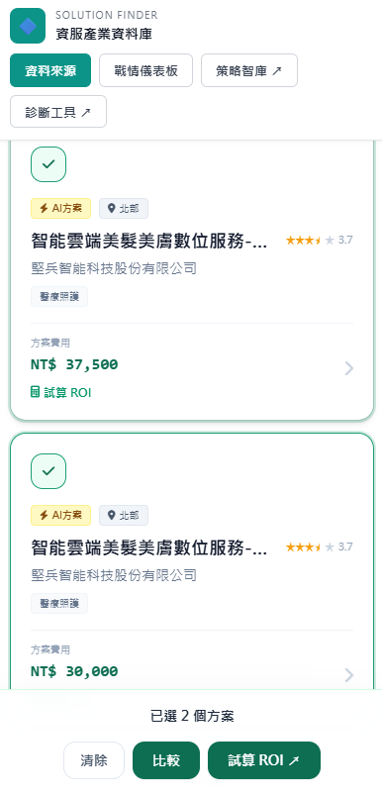
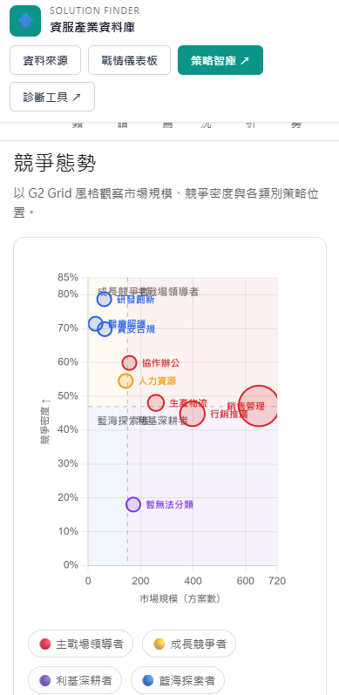
上線功能
前言
建置
開發
測試
檢驗
結論
建置成果
上線功能
測試完畢與實際上線功能
✓
AI 語意搜尋
自然語言查詢，category 精確篩選＋產業排序
✓
方案比較＋AI摘要
最多 4 筆並排對比，一鍵 AI 分析
✓
戰情儀表板
KPI、來源分布、台灣密度地圖、交叉分析
✓
策略智庫
10×10 缺口分析矩陣＋G2 風格的競爭態勢示意圖
✓
顧問診斷工具
產業／規模／預算／痛點 → 顧問的方案查詢小助手
✓
多選篩選＋Chip
仿造Crunchbase 風格，9 種條件可視化，直覺搜尋
⏳
診斷報告輸出
一頁式 PDF 報告（Phase 2）
6/19前完工

Slide 9
開發
前言
建置
開發
測試
檢驗
結論
5個階段
7個軌道

Slide 10
5個階段
前言
建置
開發
測試
檢驗
結論
5個階段
7個軌道
① 資料建置
② 資料補強
③ ETL
④ 模擬測試
⑤ 上線運作
7 張表三層架構
主鍵統編設計
屬性欄位定義
→
7 大來源
爬蟲＋AI Search
共計2,322 方案
→
統編補查 84.5%
屬性持續補全
AI 比對補充
→
100 情境 × 7 輪
持續ETL & 測試
→
6 大功能頁
AI 語意搜尋
顧問診斷工具
2,322
842
875
7
> 95%
方案總數
業者數量
AI 方案
資料來源
R07 測試通過
資料庫從 0 到 2,322 筆可查詢方案・歷經 7 輪模擬測試驗證搜尋品質

Slide 11
7個軌道
前言
建置
開發
測試
檢驗
結論
開發動機
7個軌道
▍ 甘特圖
已完成
本週執行
下週待辦
本週
作業軌道 | 執行項目 | W1-2 3/23-4/3 | W3-4 4/6-4/17 | W5-6 4/20-5/1 | W7-8 5/4-5/15 | W9-10 5/18-5/29 | W11-12 6/1-6/12 | W13 6/15
1 | 資料蒐集 蒐集、架構、ETL | Airtable建表 屬性定義ETL | 業者資料入庫 |  | AirTable建表 使用者問答軌跡 | 軟採資料1次匯入 | 資料缺口補充 辦公效率/HR方案 | 軟採資料2次匯入
2 | 核心功能 語意、篩選、UX |  | 語意解析搜尋 多維度篩選 | UX優化 |  | 產業標籤優化 | 資料備份 | UI優化
3 | 方案對照功能 捉對比較、AI摘要 |  |  | 捉對比較 | AI摘要 |  |  | 診斷報告書出
4 | 儀表板 圖表、智庫 |  |  | 戰略儀表板 數量統計、地圖 | 戰略儀表板 來源分布、交叉分析 | 策略智庫 公司圖譜、服務分類 缺口分析、競爭態勢 | 診斷工具 診斷問券→推薦方案
5 | AI 問答 互動模式、Ask Log |  |  |  | AI提問詞測試 | AI提問詞優化
6 | 使用者軌跡 Search Logs |  |  |  | Search_logs 建立 | Ask_logs 分離 | 累積測試數據
7 | 模擬測試 使用情境、缺口分析 |  |  |  |  | 腳本自動測試 Round01 ~ 07 | 缺口分析 | 內部顧問使用測試 顧問數位診斷流程

Slide 12
測試
前言
建置
開發
測試
檢驗
結論
自動化腳本

Slide 13
自動化腳本 七輪迭代
前言
建置
開發
測試
檢驗
結論
目的：提高搜尋結果的可信度
模擬測試歷輪比較（Round 01–07）
測試流程（R01 → R07）
輪次 | 測試結果 | 結果
R01 | 無篩選，回傳全庫 2,169 筆 | 可信度低
R02 | 語意篩選生效，發現 20+ 資料缺口 | 發現缺口
R04–06 | 繼續測試補充，直到搜尋結果確實降低&精準 | ✓ 填補缺口
R07 | 語意升級，平均 696 筆 → 172.3 筆，精準 4 倍 | ✓ 精準搜尋
輪次 | 方案數 | 0缺口 | 0失效 | 有效問答 | 平均筆數
R01 | 2,169 | 假值 | — | 100/100 | 2,169
R02 | 2,169 | 20個 | 4個 | 80/100 | 128.7
R03 | 2,322 | 22個 | 3個 | 78/100 | —
R04 | 2,322 | ✅ | 2個 | 100/100 | 694
R05 | 2,322 | ✅ | ✅ | 98/100 | 696
R06 | 2,322 | ✅ | ✅ | 100/100 | 696
R07 | 2,322 | ✅ | ✅ | 100/100 | 172.3
測試流程
10 產業 × 10 需求＝100 個模擬情境。
自動腳本驗證搜尋與 AI 問答品質。
每輪復盤結果，挖掘缺口並加以分析，驅動資料補充。
驗收目標：搜尋引擎 + LLM是否能辨識語意與差異化。

Slide 14
檢驗
前言
建置
開發
測試
檢驗
結論
資料評分
自我檢視

Slide 15
資料評分
前言
建置
開發
測試
檢驗
結論
資料評分
7個軌道
目的：以2,322 筆方案建立排名，讓方案搜尋結果從「憑印象」升級為「數據支持」。
四維度評分（1–5 分）
具體的收穫
desc 和 feat 有沒有把功能寫清楚、tech_tags 有沒有標、category 有沒有對到
方案查詢排序
功能力
搜尋結果依綜合評分高→低
顧問首先看到的最符合搜尋需求的方案
price 和 price_tier 有沒有明確填寫、月費或一次費用有沒有具體數字
價格力
競爭態勢・資服星圖
desc 和 feat 有沒有提到導入協助、教育訓練或是售後服務
支援度
G2 式四象限氣泡圖
營運能量 × 技術創新能量，動能分數即時排名
tech_tags 有沒有 AI 或新興技術標籤、desc 有沒有描述差異化或獨特技術切入點
創新力
方案對決・雷達圖
挑 2–3 個方案，四大能力雷達逐項對照，選型短名單最後決選
綜合評分
四維度加權，支撐方案排序

Slide 16
自我檢視
前言
建置
開發
測試
檢驗
結論
資料評分
自我檢視
目的：反向檢視評分系統是否可信與有效
各維度分布統計（全庫）
鑑別度分析結果
維度 | 4分占比 | 標準差 | 鑑別度
支援度 | 83.5% | 0.57 | ✗ 趨同嚴重
功能力 | 68.4% | 0.63 | ✗ 趨同
價格力 | 50.5% | 0.82 | △ 中等
創新力 | 28.9% | 1.14 | ✓ 鑑別度最佳
綜合評分 | — | 0.44 | ✓ 排序可用
創新力（1.14）具鑑別力；價格力（0.82）尚可；功能力（0.63）與支援度（0.57）趨同嚴重
根本原因是 desc / feat 欄位填寫不足，不是 prompt 問題
綜合評分（0.44）僅適合排序，不宜直接展示絕對分數
精進方向
補充低分群 desc / feat，重新批次評分
「支援度與功能力 prompt 加入「資料不足時降分」指令」
前端改顯示百分位排名，取代絕對分數
根因
全庫 2,322 筆方案以 AI 批次標注四維度評分指數
呈上，以分數驅動排序、星圖與選型比較
分數反映資料完整度：欄位越豐富鑑別度越高，空白給安全分 4
創新力（SD=1.14）最具區分力；支援度（SD=0.57）趨同，待優化

Slide 17
結論
前言
建置
開發
測試
檢驗
結論
資料評分
自我檢視

Slide 18
結論
前言
建置
開發
測試
檢驗
結論
成果回顧
持續努力方向
方向 1 資料持續蒐集
✓
2,322 筆方案 × 842 家業者
爬蟲自動化 + 定期 ETL 更新，讓資料庫從靜態快照成為動態的產業地圖。 資料越新，顧問建議越有底氣。
7 大來源整合，統編補查 84.5%，AI 批次補完
✓
7 輪模擬測試驗證品質
100 情境自動執行，7輪反覆補充・精準度確實提升
方向 2 顧問訪談的珍貴知識
顧問在客戶現場的第一手洞察，是最難量化、也最有價值的知識。 結構化訪談紀錄，把個人經驗轉為組織資產，解決「用過即封存」的困境。
✓
6 大功能完整上線
語意搜尋・比較・診斷工具・星圖・儀錶板
資料可以爬蟲取得，但顧問在客戶現場的洞察資訊無法自動化 — 訪談記錄才是讓這個智庫真正成為護城河的關鍵

Slide 19
附件
架構 ERD
資料完整度
資料庫7表
資料庫3層

Slide 20
資料庫架構 ERD
(Entity Relationship Model)
業者
用途：主體，所有業者的基本資料
ＫＷ：公司名、是否新創、地區、得獎、認證、官網
Companies
1:N
1:N
1:N
1:N
聯絡人
得獎
資服資服潛在需求
方案
Contacts
Awards
Digital_needs
Solutions
用途：建立連結
ＫＷ：人名、電話、電郵
用途：含金量識別
ＫＷ：人名、電話、電郵
用途：挖掘資服潛在需求
ＫＷ：需求類型標籤
用途：業者提供具體服務項目
ＫＷ：方案內容價格、模式、適合產業
1:N
服務領域
問答記錄
Solution_Domains
Logs
用途：方案的分類，篩選語意搜尋
ＫＷ：領域名稱（如 ERP、SEO、POS）
用途：使用者的行為紀錄，優化 prompt
ＫＷ：搜尋詞、問題、時間戳
主要外鍵關係
Solutions.company_id
→ Companies.company_id
842 業者 ／ 2,322 方案
Contacts / Awards / Digital_needs.company_id
→ Companies.company_id
業者四大屬性表
Solution_Domains / Logs.solution_id
→ Solutions.solution_id
方案延伸資料

Slide 21
資料完整度
▍ 核心資料
欄位
說明
資訊完整度
備註
solution_name
方案名稱
100%
完整
少數空值
has_ai
是否 AI
99%
完整
布林值
industry_category
方案類別
93%
完整
多值分類
price
費用
91%
完整
195 筆空值
company_id
業者連結
89%
待補
部分未對應
price_tier
費用級距
42%
缺漏
859 筆空值
service_region
服務區域
48%
缺漏
複合字串

Slide 22
資料庫架構・7張表
業者 Companies
方案 Solutions
聯絡人 Contacts
服務領域 Solution_Domains
PK
company_id
string
PK
solution_id
string
PK
contact_id
string
PK
id
string
company_name
string
FK
company_id
string
FK
company_id
string
FK
solution_id
string
region
string
solution_name
string
contact_name
string
domain_name
string
city
string
program_type
string
email
string
service_area
string
is_startup
bool
price
float
title
string
employee_range
string
price_tier
string
industry_vertical
string
has_ai
bool
得獎 Awards
問答記錄 Logs
website
string
industry_category
string
id
string
id
string
data_source
string
service_region
string
PK
PK
FK
company_id
string
FK
solution_id
string
target_scale
string
award_name
string
timestamp
datetime
pricing_model
string
year
string
question
string
organizer
string
search_query
string
result_count
int
資服潛在需求 Digital_needs
string — 文字（如「台北市」、「雲市集」）
int — 整數（如筆數、年份）
float — 小數（如費用金額）
bool — 是／否（true / false）
datetime — 日期時間（如 2026-05-21 14:32）
PK
id
string
FK
company_id
string
need_category
string
need_desc
string

Slide 23
資料庫架構・3層架構
業者 Companies
主鍵：統一編號（company_id）
公司名稱
地區/縣市
是否新創
員工規模
認證
公司規模
技術標籤 (例如AI SaaS)
聯絡方式
842 筆
層二・業者屬性子表 ＋ 方案主表
聯絡人 Contacts
得獎 Awards
資服潛在需求 Digital_needs
方案 Solutions
FK: company_id
FK: company_id
FK: company_id
FK: company_id PK: solution_id
姓名
職稱
Email
獎項名稱
得獎年份
提升辦公效率
解決人力短缺
淨零碳排
方案名稱
方案來源計畫 (雲市集/)
費用/級距
是否AI
方案類別
電話
國際/國家/產業級
改善客戶體驗
服務地區
技術標籤 (例如AI SaaS)
適用產業
500 筆
148 筆
145 筆
2,322 筆
層三・方案延伸子表
方案領域
服務類別
問答記錄
2,322
842
30
Solution_Domains FK: solution_id
Service_Domains 參照表（lookup）
Logs FK: solution_id（建置中）
domain_name
行銷客服
商務交易
問題
搜尋關鍵字
方案筆數
業者數量
服務類別
企業管理
技術基礎
結果筆數
回答字數
ESG永續
2,770 筆
30 筆
建置中

